Slide 1

KHOÁ HỌC PHP CƠ BẢN
GIT
Giảng viên: Nguyễn Viết Mạnh

Slide 2
Nội dung
Khái niệm
Github
Một số lệnh Git cơ bản
Demo

Slide 3
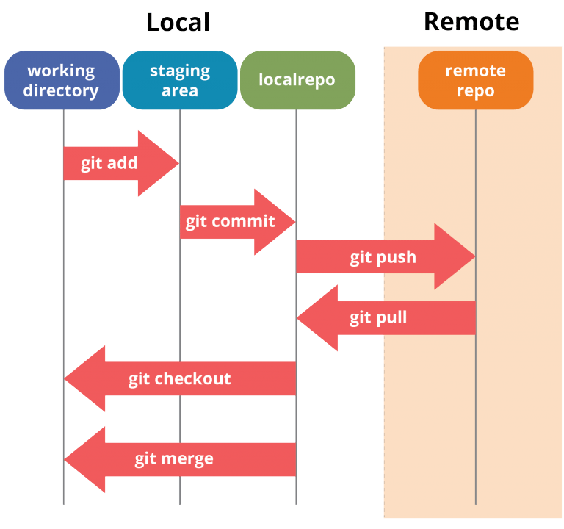
Khái niệm GIT
Là hệ thống quản lý phiên bản phân tán - distributed version control system
Giúp quản lý code và làm việc nhóm của dev trở nên đơn giản, thuận tiện hơn.

Slide 4
Github
Github là gì?
Một dịch vụ nổi tiếng cung cấp kho lưu trữ mã nguồn Git cho các dự án phần mềm
Đăng ký tài khoản Github
https://github.com/signup

Slide 5
Một số lệnh Git cơ bản
git init
git status
git add
git commit
git remote add origin
git push
git pull
git clone
git branch
git checkout

Slide 6
Demo Git
Demo cách tạo respository trên Github, đẩy code từ local lên respository
Demo cách lấy code từ 1 respository
Demo code chung 1 project

